Slide 1

UNIVERSALIOS SPORTO SALĖS IR BASEINO KOMPLEKSO
STATYBA IR VIEŠŲJŲ PASLAUGŲ TEIKIMAS
Joniškio kraštas – laimingas, verslus, žalias
#ŠiaurėsLietuvosŠirdis
Notes:
Atsižvelgiant į gyventojų poreikius, Joniškio rajono savivaldybės vykdo kryptingą sporto infrastruktūros atnaujinimo plėtrą.

Slide 2
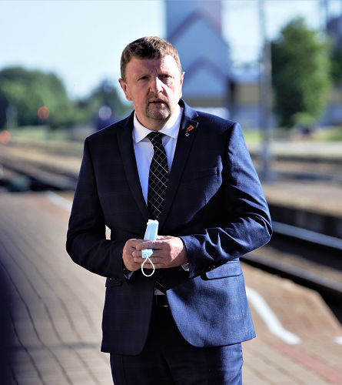
Joniškio r. savivaldybės meras Vitalijus Gailius
Joniškiečių ilgai lauktas universalios sporto salės ir baseino kompleksas įtrauks visus rajono gyventojus į sveikos gyvensenos ugdymą ir fizinio aktyvumo didinimą;
didins rajono patrauklumą tarp gyventojų, besirenkančių Joniškio rajoną kaip gyvenamąją ar darbo aplinką.
Joniškio kraštas – šiaurės Lietuvos širdis, atvira kiekvienam žmogui, kokybiškam ir saugiam gyvenimui!
Notes:
Joniškio miesto meras Vitalijus Gailius, pabrėžia, kad Universalios sporto salės ir baseino kompleksas -

Slide 3






Joniškio kraštas – laimingas, verslus, žalias #ŠiaurėsLietuvosŠirdis
POREIKIS
2021 m. vykdyta Joniškio gyventojų apklausa parodė:
Joniškio rajone gyvena aktyvūs, sportuojantys arba fizine veikla užsiimantys žmonės
Gyventojams nepakanka esamų sporto paslaugų ir esamos sporto infrastruktūros
Labiausiai jaučiamas baseino paslaugų trūkumas ir baseino bei universalaus sporto komplekso kaip naujo sporto objekto poreikis
Mokyklinio amžiaus vaikams nesudaromos galimybės mokytis plaukti, ugdyti plaukimo įgūdžius
Apklausos duomenimis apie 75% gyventojų baseine lankytųsi 2 kartus per savaitę ar dažniau
Notes:
Siekiant tikslingai planuoti investicijas ir gyventojų poreikių tenkinimą, 2021 m. balandžio mėnesį vykdyta gyventojų apklausa parodė

Slide 4
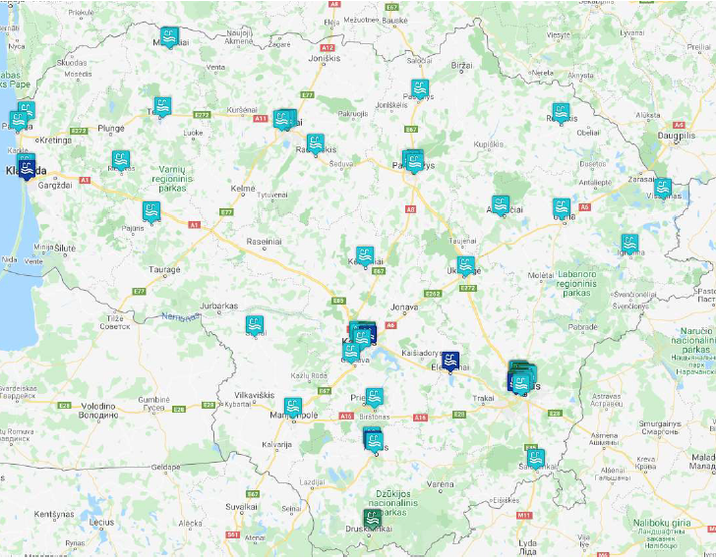

Joniškio kraštas – laimingas, verslus, žalias #ŠiaurėsLietuvosŠirdis
POREIKIS
Joniškio rajone nėra plaukimo sporto šakoms tinkamos infrastruktūros, trūksta specializuotų sporto salių
Iš aplinkinių regiono baseinų Joniškiui galėtų būti aktualūs tik Šiauliuose esantys baseinai, dėl šiaurinės rajono ribos su Latvijos siena
Tačiau didžioji dalis Šiaulių baseinų infrastruktūros pilnai užimta
Notes:
Joniškio rajone sporto bazių yra tik minimaliems rajono poreikiams tenkinti. Trūksta infrastruktūros sporto rengiams.

Slide 5
Joniškio kraštas – laimingas, verslus, žalias #ŠiaurėsLietuvosŠirdis
TIKSLAI
UŽDAVINIAI
Sudaryti sąlygas kultivuoti plaukimo sporto šakas
Užtikrinti plaukimo sporto infrastruktūros, kurioje, be sporto treniruočių, gali būti vykdoma mokinių mokymo plaukti programa bei fizinio aktyvumo pratybos vandenyje visų amžiaus grupių gyventojams, prieinamumą
Didinti šiuolaikinius visuomenės poreikius atitinkančio laisvalaikio užimtumo, sveikatinimo ir neformaliojo švietimo paslaugų prieinamumą Joniškio rajono gyventojams
Užtikrinti vidaus sporto infrastruktūros, kurioje vykdomos sunkiosios atletikos sporto treniruotės bei mėgėjiška sportinė gimnastikos visiems veikla, prieinamumą
Užtikrinti 500 vietų salės infrastruktūros krepšinio, futbolo, rankinio, kovos sporto šakų ir sunkiosios atletikos varžyboms prieinamumą
Notes:
UNIVERSALIOS SPORTO SALĖS IR BASEINO KOMPLEKSO
STATYBA IR VIEŠŲJŲ PASLAUGŲ TEIKIMAS projektu siekama. Įgyvendinant projektą

Slide 6
Joniškio kraštas – laimingas, verslus, žalias #ŠiaurėsLietuvosŠirdis
UNIVERSALI SPORTO SALĖ IR BASEINAS
Projekto vykdytojas
Modelis
Laikotarpis
Maksimalūs turtiniai įsipareigojimai
Socialinė ir ekonominė nauda
Joniškio rajono savivaldybės administracija
Valdžios ir privataus subjektų partnerystė
18 metų (3 m. vykdomos investicijos)
10 786 105 Eur (grynoji dabartinė vertė) įskaitant PVM
Pagerėjusi viešųjų paslaugų kokybė Joniškio rajonui
Sukurtos papildomos darbo vietos gyventojams
Didėtų Joniškio rajono patrauklumas, gerėtų vietos gyventojų gyvenimo kokybė
Notes:
Universalios sporto salės ir baseino komplekso statybos ir viešųjų paslaugų teikimo projekto vykdytojas Joniškio rajono savivaldybės administracija, projektas įgyvendinamas valdžios ir privataus subjektų partnerystės būdu, planuojama sutarties trukmė 18 metų, iš jų 3 metus vykdomos investicijos. Numatomi max turtiniai įsipareigojimai grynaja dabartine verte 10 mln sept... Įgyvendimus šį projektą

Slide 7
Joniškio kraštas – laimingas, verslus, žalias #ŠiaurėsLietuvosŠirdis
SIEKIAMI MINIMALŪS REZULTATAI
1
2
Užtikrintas baseino infrastruktūros, kurioje vykdomos plaukimo šakų treniruotės, prieinamumas. Minimalus seansų skaičius: 1 700 valandų per metus (min. 2 takeliai)
Užtikrintas vidaus sporto infrastruktūros, kurioje vykdomos grupinės sporto treniruotės (aktyvaus judėjimo, sveikatinimo veikla) prieinamumas. Minimalus seansų skaičius: 2 600 valandų per metus
3
Užtikrintas sporto salės, kurioje gali būti vykdomos krepšinio (NKL reikalavimai), salės futbolo, rankinio, kovų sporto ir sunkiosios atletikos varžybos, prieinamumas. Minimalus seansų skaičius: 1 700 valandų per metus

Slide 8
Joniškio kraštas – laimingas, verslus, žalias #ŠiaurėsLietuvosŠirdis
SAVIVALDYBĖS VIEŠŲJŲ PASLAUGŲ POREIKIS
1 700 valandų per metus naudojimosi universalia sporto sale
750 valandų per metus naudojimosi aktyvios mankštos judėjimo – gimnastikos sale
250 valandų per metus naudojimosi treniruoklių sale
950 valandų per metus naudojimosi baseinu

Slide 9
Joniškio kraštas – laimingas, verslus, žalias #ŠiaurėsLietuvosŠirdis
PRELIMINARŪS TECHNINIAI PARAMETRAI
IR RODIKLIAI
Universalų sporto kompleksą sudarys:
(bendras komplekso plotas apie 3150 m2)
Baseinas (25 m min. 3 takeliai) ir 3-4 pirtys
Universali sporto salė, 500 sėdimų vietų, tinkama krepšinio (NKL reikalavimai), salės futbolo, rankinio, kovos sporto šakų ir sunkiosios atletikos varžyboms
Treniruoklių salė
Administracinės patalpos
Kavinė su renginių erdve
Aktyvios mankštos judėjimo – gimnastikos salė
Vestibiulis, bendros erdvės
Salytė, skirta trenerių susirinkimams ir pan.
Rūbinės / dušinės
Trenerių ir aptarnaujančio personalo patalpos

Slide 10
Joniškio kraštas – laimingas, verslus, žalias #ŠiaurėsLietuvosŠirdis
PROJEKTO VIZUALIZACIJA
AV-ARCHILAB

Slide 11
Joniškio kraštas – laimingas, verslus, žalias #ŠiaurėsLietuvosŠirdis
PROJEKTO VIZUALIZACIJA
AV-ARCHILAB

Slide 12
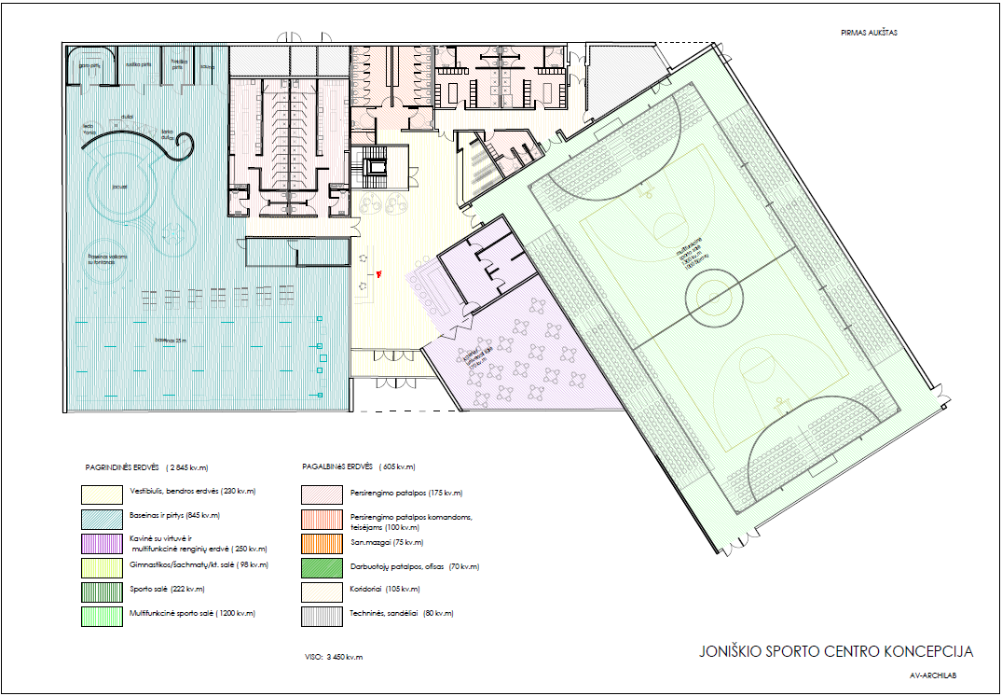
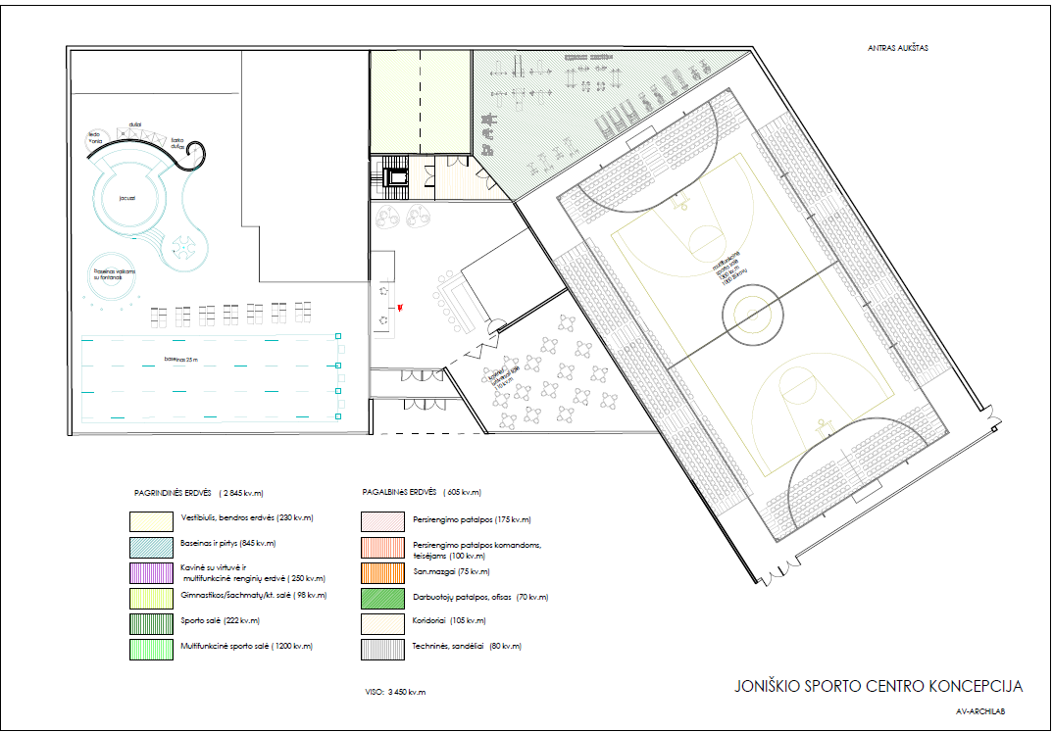
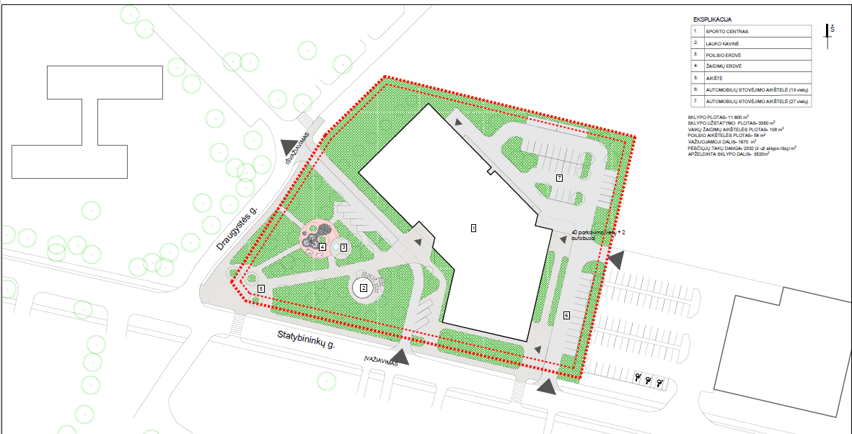
Joniškio kraštas – laimingas, verslus, žalias #ŠiaurėsLietuvosŠirdis
PROJEKTO VIZUALIZACIJA
AV-ARCHILAB

Slide 13
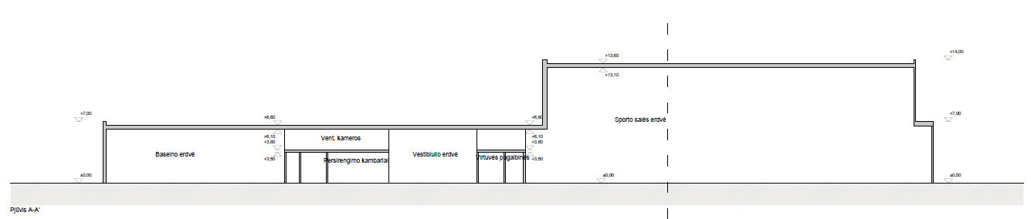
Joniškio kraštas – laimingas, verslus, žalias #ŠiaurėsLietuvosŠirdis
PROJEKTO VIZUALIZACIJA
AV-ARCHILAB
PJŪVIS

Slide 14
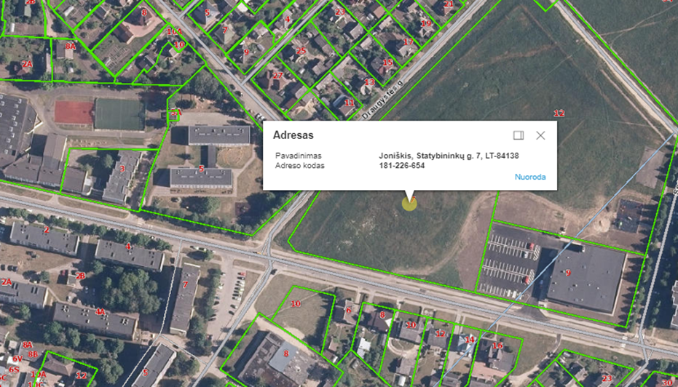
Joniškio kraštas – laimingas, verslus, žalias #ŠiaurėsLietuvosŠirdis
PROJEKTO ĮGYVENDINIMO VIETA
Sklypas – 1,19 ha teritorija yra urbanistiškai ir inžineriškai išvystytoje centrinėje Joniškio miesto dalyje.
Teritorija neužstatyta pastatais, reljefas lygus, želdynų nėra.
Sklypas neįeina į kultūros paveldo teritoriją.

Slide 15
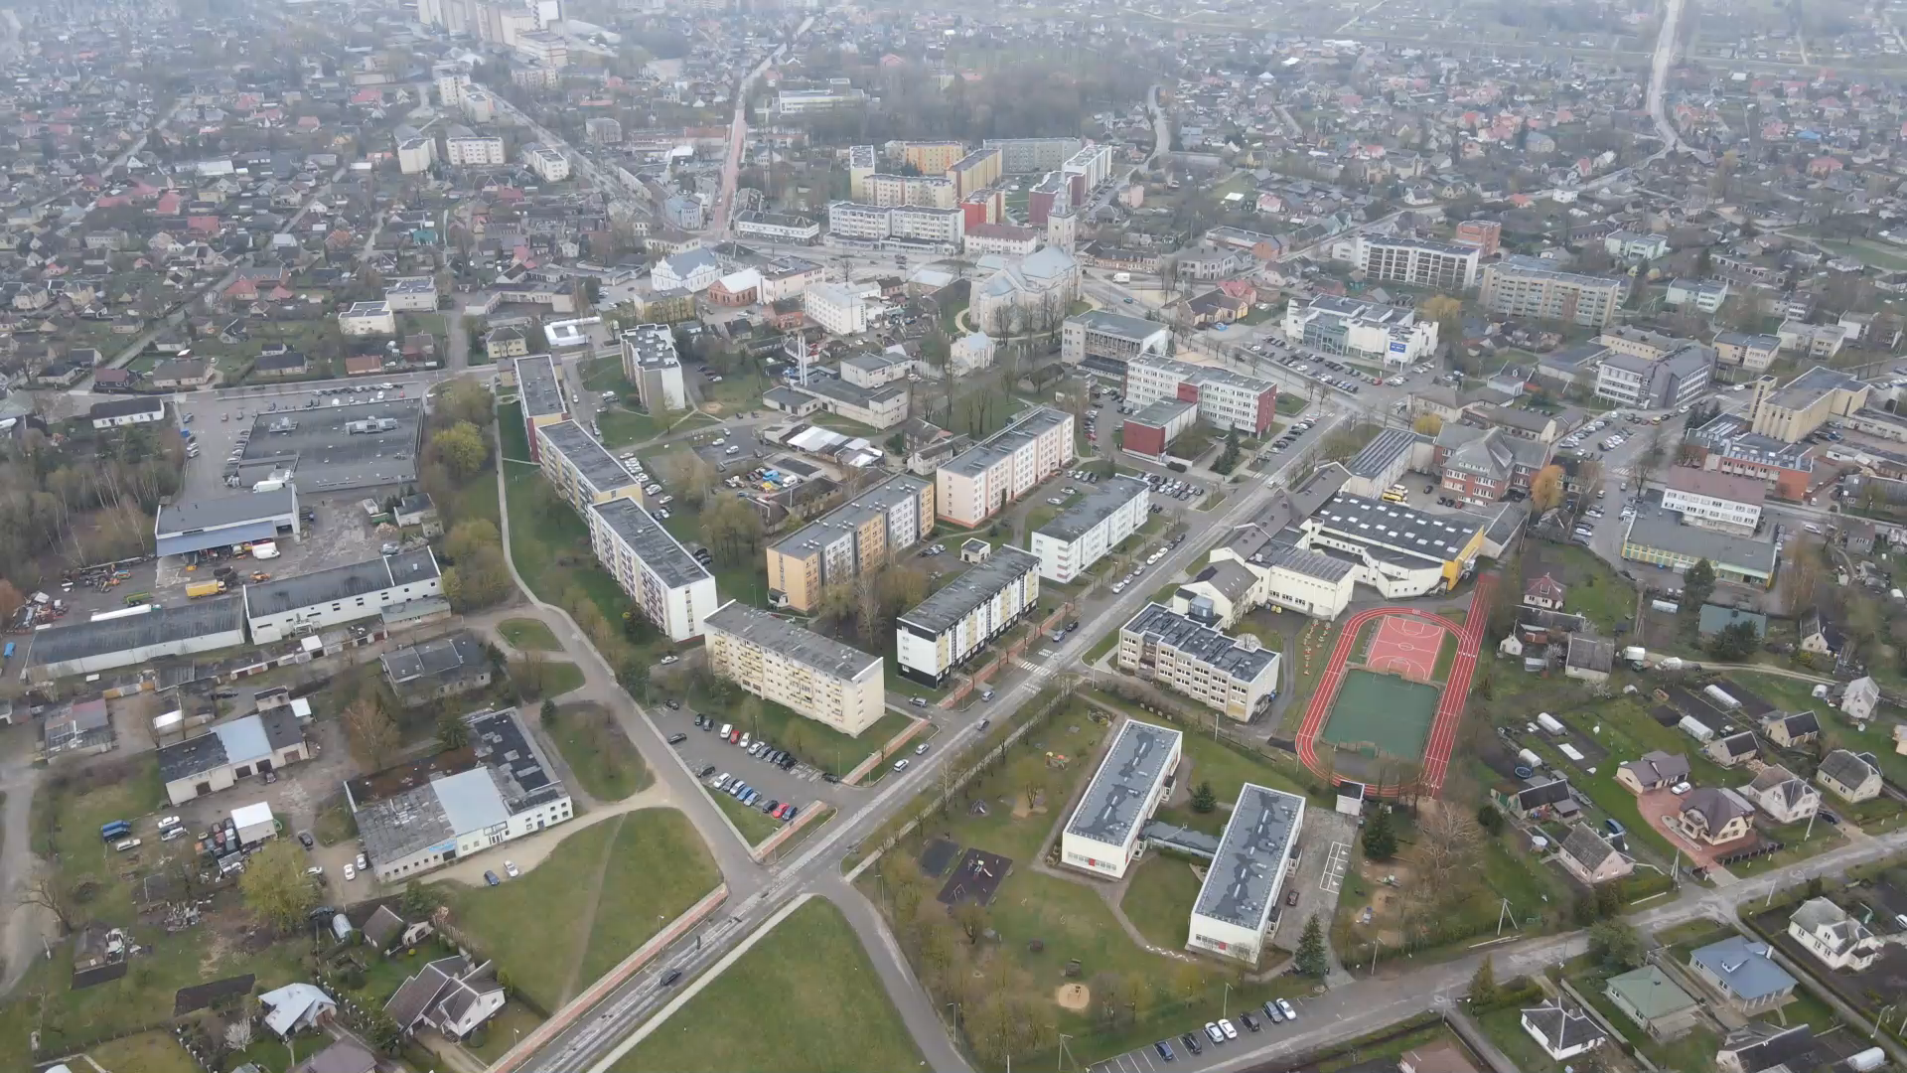
Joniškio kraštas – laimingas, verslus, žalias #ŠiaurėsLietuvosŠirdis
PROJEKTO ĮGYVENDINIMO VIETA

Slide 16
Joniškio kraštas – laimingas, verslus, žalias #ŠiaurėsLietuvosŠirdis
PRIVAČIAM SUBJEKTUI
PERDUODAMA VYKDYTI VEIKLA
Infrastruktūros projektavimas
Infrastruktūros statyba ir įrengimas
Komplekso administravimas ir priežiūra
Komplekso patalpų valymas bei atliekų tvarkymas
Komplekso einamasis remontas
Papildoma komercinė veikla
Infrastruktūros eksploatavimas ir paslaugų teikimas numatomas visą sutarties galiojimo laikotarpį
Atliekų surinkimas ir šalinimas
Teritorijos priežiūra ir lauko infrastruktūros objektų priežiūra ir smulkus remontas

Slide 17
Joniškio kraštas – laimingas, verslus, žalias #ŠiaurėsLietuvosŠirdis
VEIKLOS, KURIAS PRIVATUS SUBJEKTAS
GALI VYKDYTI SAVO INICIATYVA IR RIZIKA
Renginių organizavimas
Reklamos veikla
Nuoma
Kita

Slide 18
Joniškio kraštas – laimingas, verslus, žalias #ŠiaurėsLietuvosŠirdis
FINANSINIAI RODIKLIAI
Maksimalūs turtiniai įsipareigojimai 10,8 mln. Eur su PVM (grynąja dabartine verte)
Planuojamos kapitalo investicijos 5,96 mln Eur be PVM
Viešojo sektoriaus mokėjimai privačiam subjektui 581,0 tūkst. Eur metinių mokėjimų (su PVM)
Prie šių mokėjimų ir kitų komercinių pajamų vidinė grąža apie 5,5 %

Slide 19
Joniškio kraštas – laimingas, verslus, žalias #ŠiaurėsLietuvosŠirdis
PROJEKTO GYVYBINGUMAS
Numatytas savivaldybės 581,0 tūkst. Eur su PVM metinis mokestis (įskaitant 26,5 tūkst. Eur kompensaciją už komunalines paslaugas)
Skaičiuojami objekto išlaikymo / administravimo kaštai – 363,0 tūkst. Eur
Viešojo subjekto mokėjimai sudarytų apie 55% privataus subjekto pajamų, apie 29% infrastruktūros eksploatacijos laiko skiriama viešųjų paslaugų teikimui
Planuojamos privataus subjekto
pajamos – 396,0 tūkst. Eur

Slide 20
Joniškio kraštas – laimingas, verslus, žalias #ŠiaurėsLietuvosŠirdis
VPSP SUTARTIES METU SUTEIKIAMOS
TURTO VALDYMO / NAUDOJIMO TEISĖS
Sutarties galiojimo metu naujai sukurtas nekilnojamasis ir kilnojamasis turtas privačiam subjektui priklausys nuosavybės teise
Pasibaigus viešojo ir privataus subjektų partnerystės sutarčiai visas turtas turės būti perduotas Joniškio rajono savivaldybei

Slide 21
PRELIMINARŪS PROJEKTO ĮGYVENDINIMO TERMINAI
2022 m. liepos mėn. Joniškio r. savivaldybės tarybos sprendimas dėl projekto tikslingumo
2022 m. sausio mėn. investicinių projekto teikimas CPVA
2023 sausio mėn. paraiškų pateikimas
Iki 2023 m. rugpjūčio mėn. derybos
2023 m. gruodžio mėn. sutarties sudarymas
2022
2022
2022
2022
2023
2023
2023
2023
2023
2021 m. gegužės mėn.
CVPA išvados gavimas
2022 m. spalio-lapkričio mėn. pirkimo paskelbimas
.
2023 m. spalio mėn. galutinių pasiūlymų pateikimas
.
2022 m. gegužės mėn. pirminių pasiūlymų
pateikimas

Slide 22
Joniškio kraštas – laimingas, verslus, žalias #ŠiaurėsLietuvosŠirdis
DETALESNĖ INFORMACIJA
Į Jūsų klausimus atsakys:
Vilija Aleksienė
Ekonominės plėtros ir investicijų skyriaus vedėja
Joniškio rajono savivaldybės administracija
Tel. 8 687 50 147, (8 426) 52 091
El. p. vilija.aleksiene@joniskis.lt

